Slide 1
Arbeitsblatt: SQL-Statements
Anleitung:
Alle Übungsaufgaben beziehen sich auf die importierten Tabellen Kunden, Personal, Rechnungen, Artikel, Bestellungen, Bestelldetails und Bestellstatus
Als Hilfestellung kann z.B. das Tutorial auf http://w3schools.com/sql verwendet werden, das einen Teil aber NICHT alle der besprochenen SQL-Statements enthält.
Folgende Aufgabenstellungen sind verpflichtend durchzuführen: 1-4
Aus den Aufgabenstellungen 5-9 können drei ausgewählt werden.

Slide 2
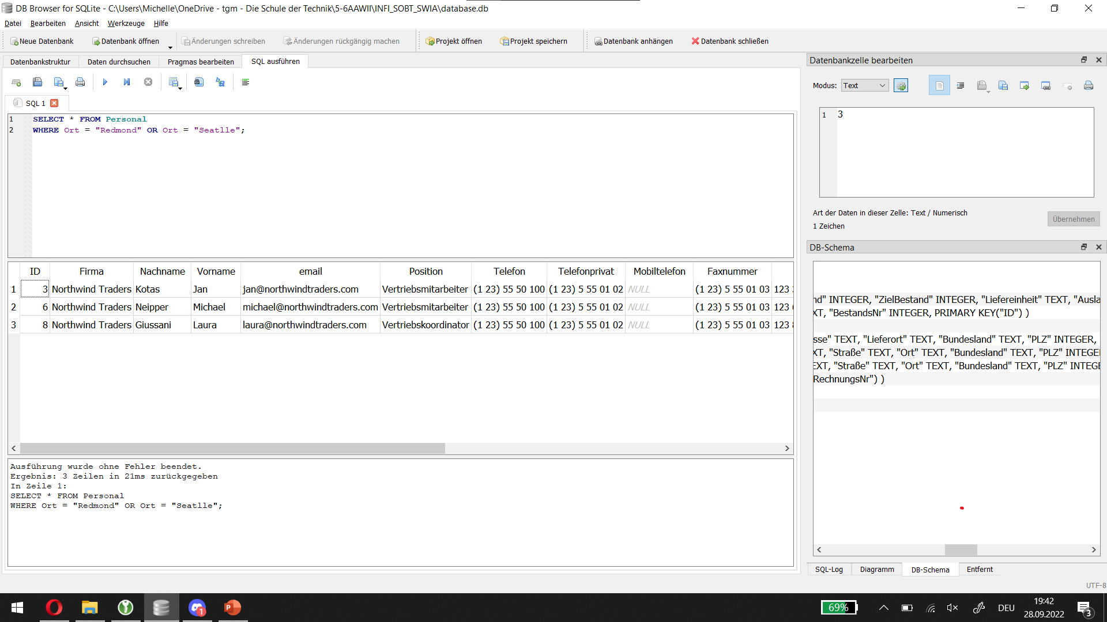
1) Mitarbeiter, die als Ort Redmond oder Seattle angegeben haben (1 Punkt)
Lösung:

Slide 3
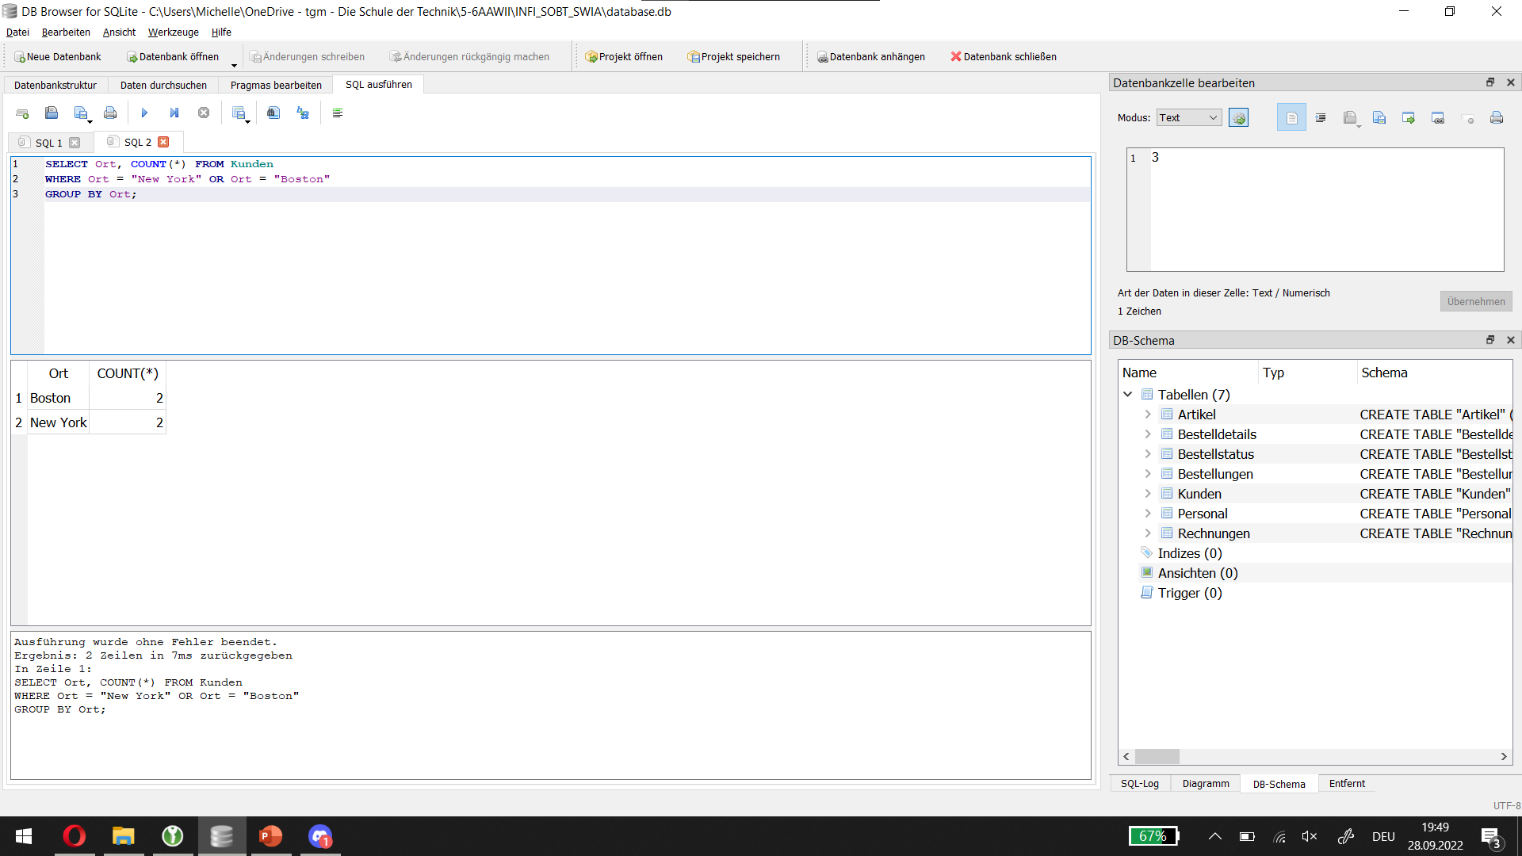
2) Anzahl der Kunden in New York und Boston (1 Punkt)
Lösung:

Slide 4
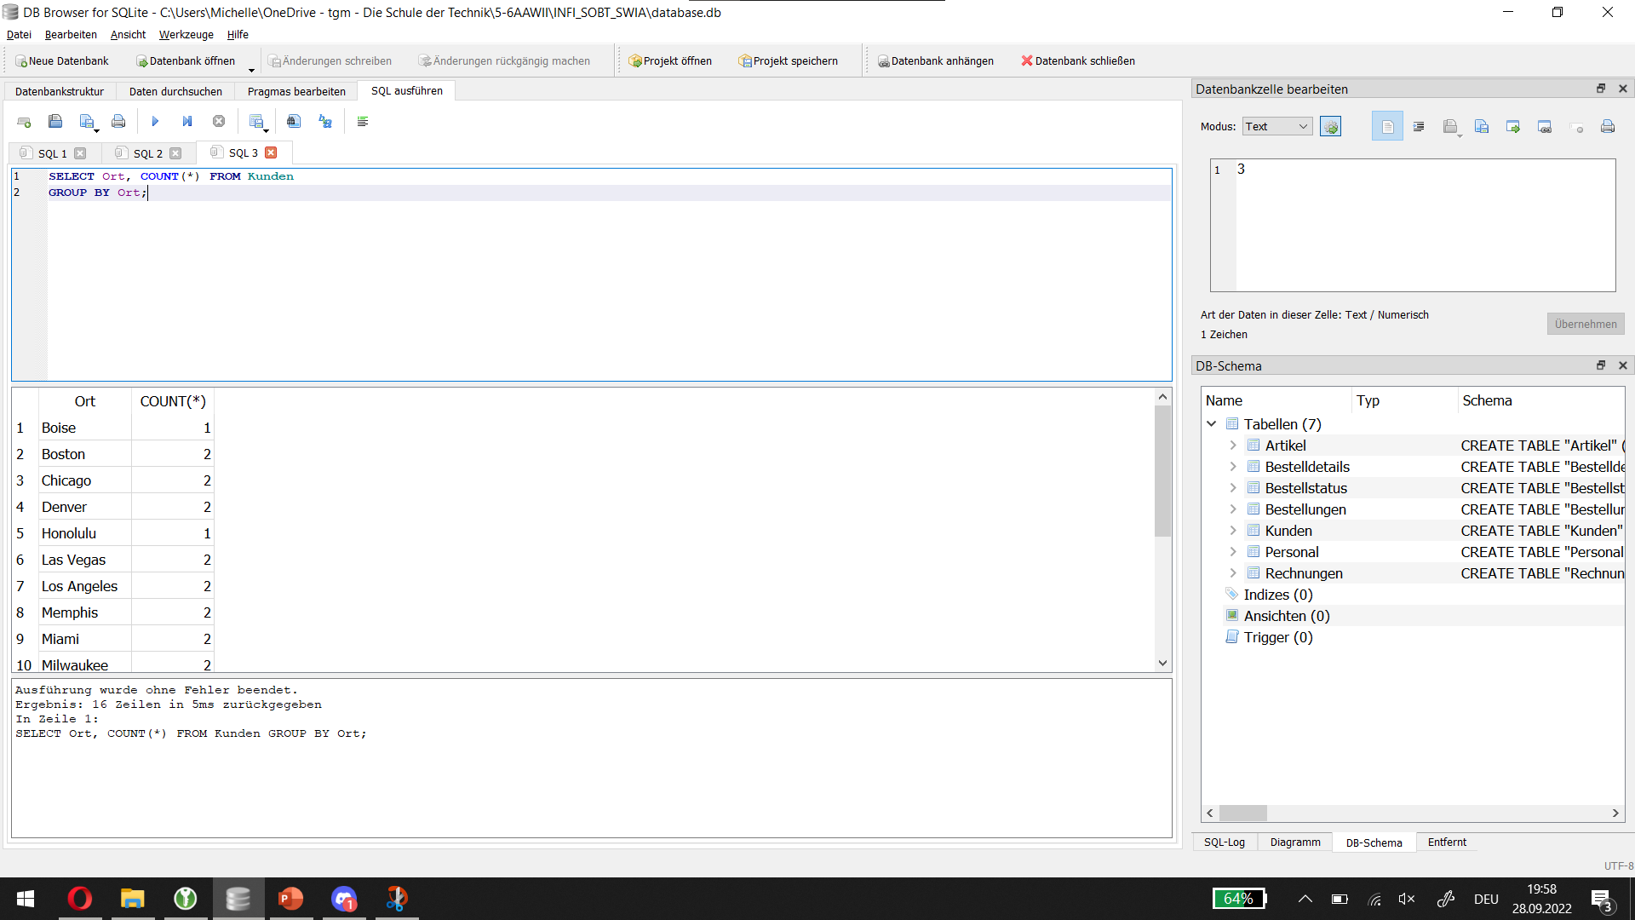
3) Anzahl der Kunden je Ort(1 Punkt)
Lösung:

Slide 5
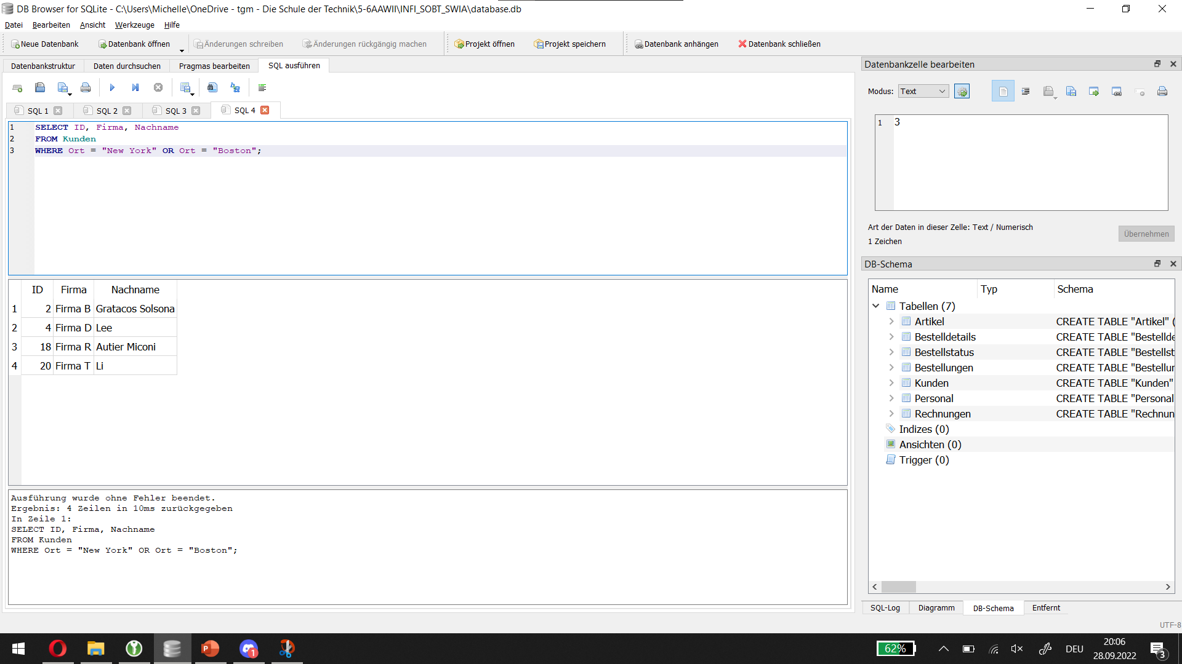
4) Alle Kunden (Kundennummer, Firma und Nachname),die in New York oder Boston ansässig sind. (1 Punkt)
Lösung:

Slide 6
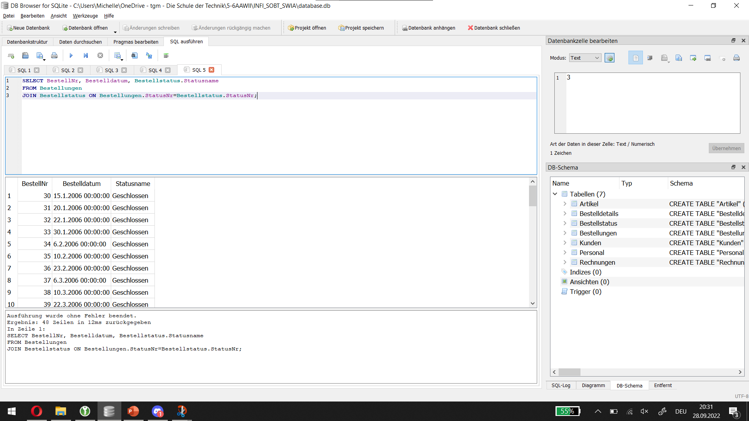
5) Bestellungen (Bestellnummer, Bestelldatum und Bestellstatus) aller Kunden (1 Punkt)
Lösung:

Slide 7
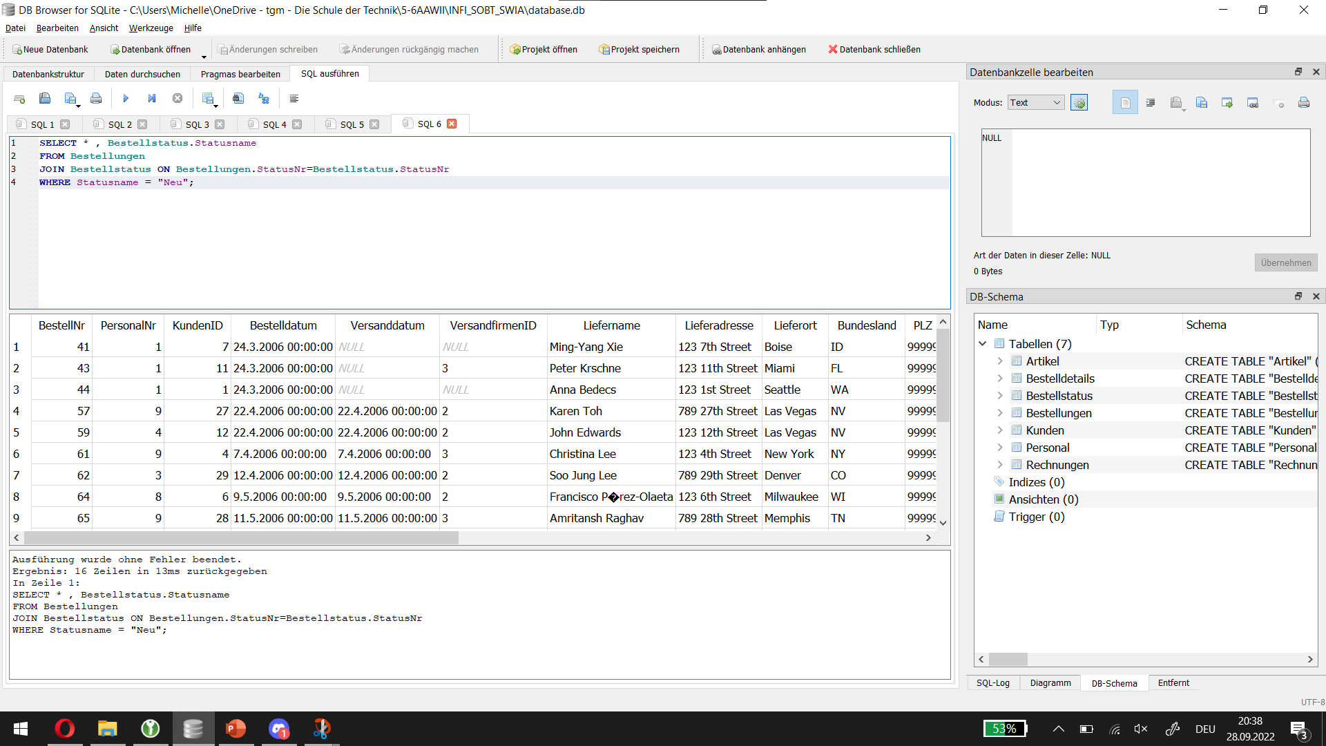
6) Alle neuen Bestellungen (1 Punkt)
Lösung:

Slide 8
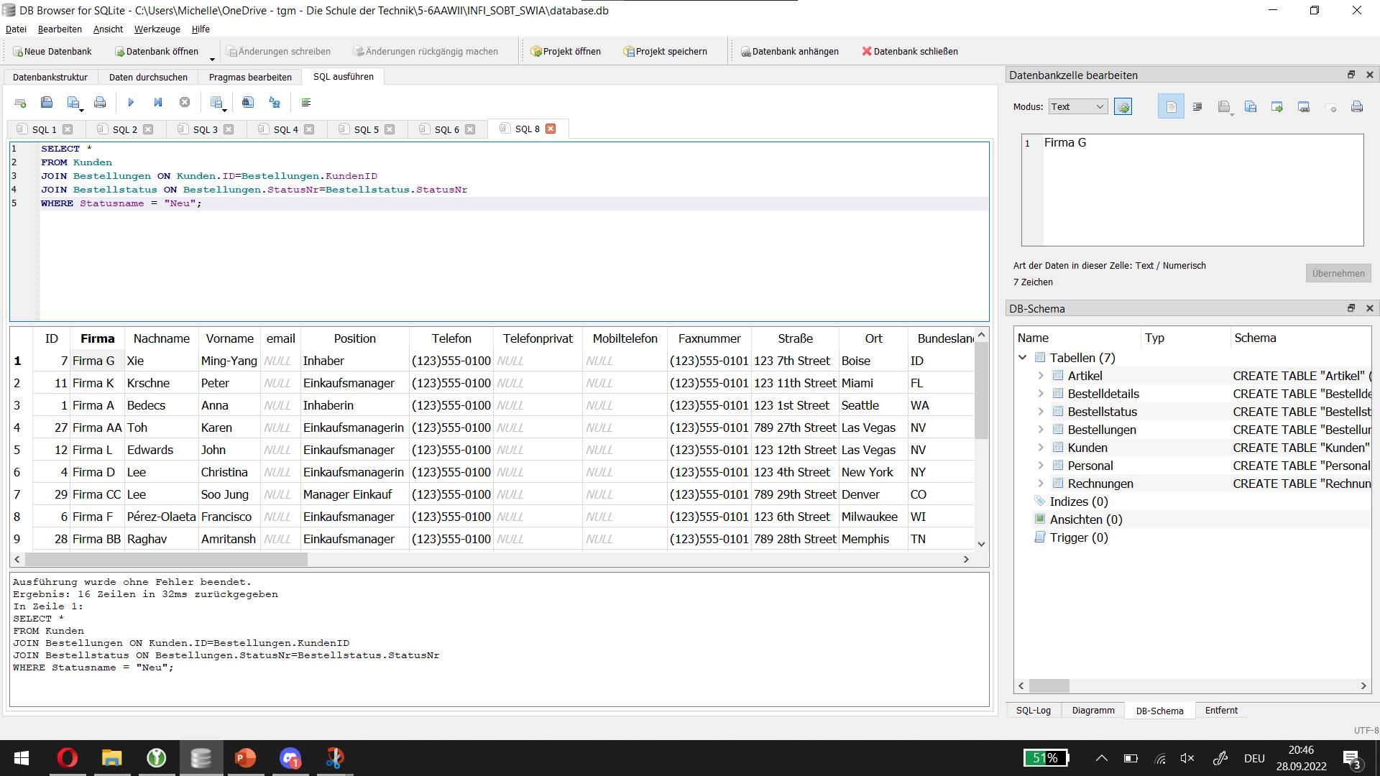
7) Alle Kunden, die eine neue Bestellung haben(1 Punkt)
Lösung:

Slide 9
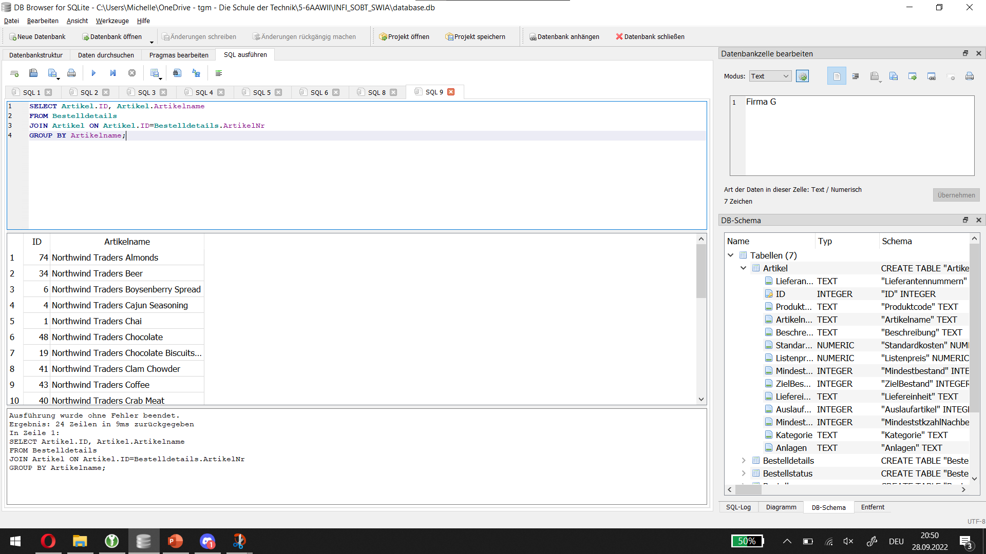
8) Alle Artikel, die zu einer Bestellung gehören (egal welcher Status). Jeder Artikel soll einmal ausgegeben werden (1 Punkt)
Lösung:

Slide 10
9) Anzahl der Bestellungen je Kunde (2 Punkte)
Lösung:

